Slide 1
t2ó México · Digital Growth & Tech
AUDITORÍA UX & CRO
Evaluación Integral de Conversión, Accesibilidad y Privacidad
Sitio: mejoraburo.com.mx · Razón social: Baui Solutions S.A. de C.V.
t2ó × Mejora Buró — Confidencial, uso interno

Slide 2

AUDITORÍA UX
Objetivo de la intervención
Realizar un diagnóstico exhaustivo e interdisciplinario sobre el sitio mejoraburo.com.mx que nos permita identificar fricciones de conversión, vulnerabilidades de cumplimiento y riesgos de confianza en el embudo de captación de prospectos. A partir de una lectura cruzada entre diseño de producto, accesibilidad WCAG 2.2, protección de datos personales y rendimiento percibido, buscamos destrabar las barreras críticas de captación, salvaguardar la legitimidad de la marca y trazar un roadmap de optimización con mayor tasa de conversión, menor exposición regulatoria y máxima transparencia hacia el usuario.
FOCOS ESTRATÉGICOS DEL DIAGNÓSTICO
1. Conversión (CRO)
Detección de puntos de fuga
Análisis en el flujo de 2 pasos y fricción en captura de datos.
2. Gobernanza & Legal
Cumplimiento & Privacidad
Auditoría de consentimiento LFPDPPP, manejo de PII en frontend y términos.
3. Accesibilidad (a11y)
Inclusión & Usabilidad
Evaluación WCAG 2.2 para garantizar inclusión y usabilidad en desktop y móvil.
t2ó México

Slide 3
SÍNTESIS EJECUTIVA
5 conclusiones críticas sobre el estado actual del sitio
Los hallazgos de mayor impacto que definen la viabilidad comercial y legal del embudo.
01
Consentimiento inexistente en el formulario
La casilla que autoriza el contacto por WhatsApp tiene 'display:none' (0×0 px) y no es obligatoria. El 100% de los leads se envían y contactan sin registrar consentimiento demostrable bajo LFPDPPP.
02
El embudo real tiene un Paso 2 oculto
Tras captar 4 datos iniciales, el usuario es redirigido sin aviso a '/acreedores-homepage/' con 43 casillas de deudas nominales y compras de cartera, provocando abandono no medido.
03
Exposición de PII en cookies y redes de afiliados
Cookie 'vik_user_data' almacena nombre, teléfono y deudas en JSON plano accesible por ~70 scripts de terceros. Además, la PII se envía en URLs a redes de afiliados CPL (Doaff/Keitaro).
04
Prueba social y credibilidad jurídica rotas
La sección de testimoniales está totalmente vacía por un widget de Trustindex roto; los Términos y Condiciones corresponden a un marketplace de compraventa entre terceros ajeno a finanzas.
05
Barreras severas de accesibilidad y foco
7 violaciones normativas axe-core (select sin label); tabulación de teclado invertida que enfoca el formulario antes del menú, y 36 de 39 controles interactivos sin foco visual.
t2ó México

Slide 4
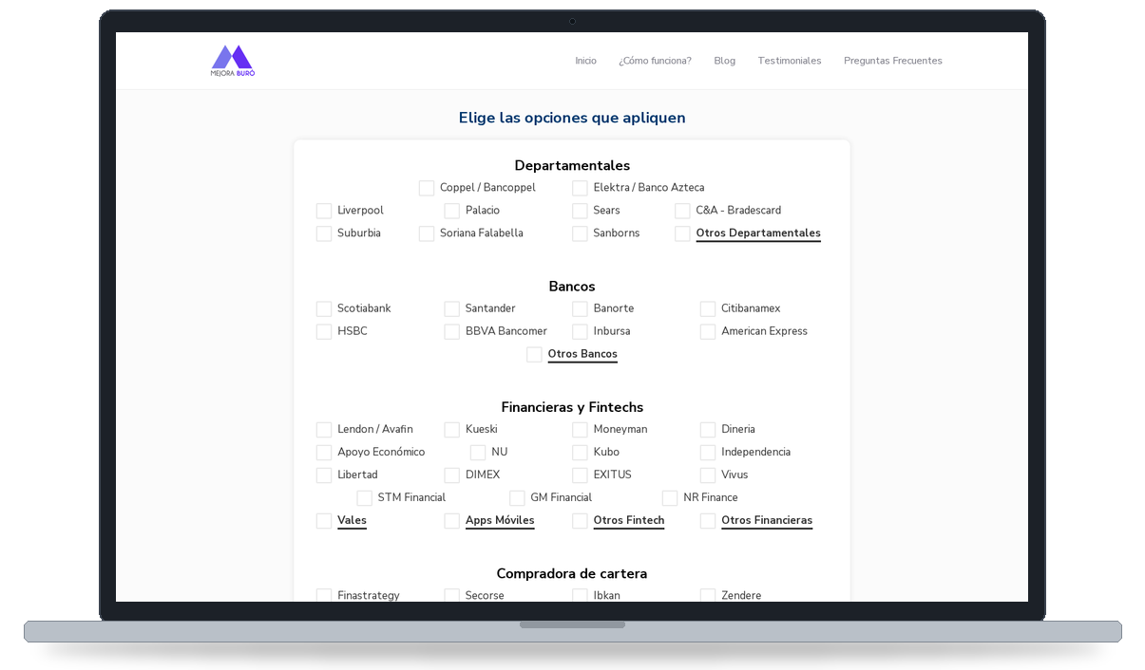
EL EMBUDO DE CONVERSIÓN
El embudo real: 2 pasos y el segundo estaba oculto
El usuario cree completar un contacto rápido y es redirigido a un inventario exhaustivo de acreedores.
ANATOMÍA DE LA FRICCIÓN
• Paso 1 (Home): Capta 4 datos personales bajo la apariencia de una consulta rápida sin compromiso.
• Paso 2 (/acreedores-homepage/): Redirección inmediata sin aviso previo. Exige seleccionar entre 43 casillas de bancos, fintechs y compras de cartera.
• Escalada de sensibilidad: Pasa de un rango aproximado de ingresos a una radiografía patrimonial completa de quién le está cobrando.
• Sin progreso ni salida: No indica 'Paso 2 de 2', no tiene buscador y obliga a un scroll móvil de 2,931 px (~3.5 pantallas).
• Vulnerabilidad de enlace: La relación depende de la cookie 'vik_user_data'. En modo incógnito o si se borran cookies, el paso 2 se desvincula en silencio.
t2ó México

Slide 5
FORMULARIO & CAPTACIÓN
4 campos obligatorios sin contexto ni aviso contiguo
Discrepancia entre la hipótesis preliminar de 1 campo y la recolección real en pantalla.
INPUT / CAPTURA REAL
• Nombre completo (*): Campo de texto obligatorio.
• Correo electrónico (*): Obligatorio (propósito no aclarado si el contacto es vía WhatsApp).
• WhatsApp (+52) (*): Obligatorio con prefijo telefónico fijo.
• Rango aproximado (*): Selector con 6 rangos de ingresos mensuales ($0-$20k hasta >$250k).
DEFECTOS DE USABILIDAD & A11Y
• Violación axe select-name: El elemento <select id='amount'> no tiene etiqueta <label> ni aria-label.
• Aviso de privacidad ausente: Ningún enlace contiguo al formulario (UX-004); solo en el footer a >2,000 px.
• Temor en público endeudado: El usuario asume riesgo de ser exhibido en su empleo si entrega correo sin garantías.
POR QUÉ FUNCIONA EL REDISEÑO
• Reducción de fricción: Hacer opcional el correo y justificar la necesidad del rango de ingresos eleva la conversión.
• Aviso simplificado visible: Mostrar 'Tus datos están protegidos bajo nuestro Aviso de Privacidad' genera certidumbre.
• Labels semánticos accesibles: Permiten que tecnologías de asistencia identifiquen cada campo sin ambigüedad.
t2ó México

Slide 6
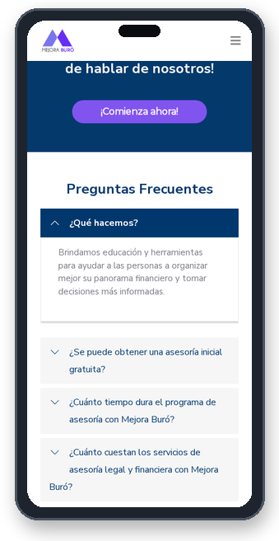
CONFIANZA & PRUEBA SOCIAL
Prueba social vacía: testimoniales rotos e insignia sin link
En servicios de reparación de deuda, la prueba social es el factor #1 para vencer el escepticismo.
DIAGNÓSTICO DE CREDIBILIDAD
• Sección de testimoniales desierta: El bloque '#testimoniales' promete '¡Nuestros clientes no dejan de hablar de nosotros!'. Sin embargo, el script de Trustindex falla con errores 404 e inyecta un simple <div></div> vacío. El visitante solo ve un fondo azul sin reseñas.
• Insignia de Google sin verificar: En el Hero se muestra un badge que dice 'Google ★★★★★ 4910 reseñas >'. La inspección confirmó que tiene href: null; no es interactivo ni conduce a Google Maps o Google Business Profile.
• Badges de Trustindex en footer: Insignias de 'SSL Seguro' y 'Certificado Seguro' sin hipervínculos de validación criptográfica.
• Impacto psicológico en el lead: Un usuario con estrés financiero busca testimonios de personas reales con montos de quita comprobables. Un bloque roto genera sospecha inmediata de estafa o abandono.
• Recomendación inmediata: Reparar el widget de Trustindex o implementar un carrusel estático con casos de éxito reales (nombre de pila, deuda inicial, ahorro logrado y tiempo de resolución).
t2ó México

Slide 7
PROPUESTA DE VALOR & TRANSPARENCIA
Promesa agresiva en Hero vs. Servicio educativo en FAQ
Disparidad de expectativas y ausencia de precios orientativos antes de capturar el contacto.
LA PROMESA EN EL HERO
• Titular emocional llamativo: 'Pagar menos al mes para olvidarse del estrés. ¡La educación financiera es todo!'
• Expectativa generada: El visitante infiere una reducción directa, reestructura con quita o refinanciamiento de sus mensualidades.
• La realidad en FAQ: En '¿Qué hacemos?' se define únicamente como 'educación y herramientas para organizar su panorama y tomar decisiones informadas'.
• Riesgo de frustración: Si el servicio es reparación de crédito mediante negociación de quitas, debe explicarse con claridad. Disfrazarlo de educación confunde al prospecto.
OPACIDAD EN COSTOS
• Sin precios ni rangos publicados: La respuesta en FAQ afirma que 'los costos pueden variar según el perfil y los servicios que se elijan'.
• Asesoría inicial gratuita: Se declara sin costo, pero no se informa el esquema posterior (¿comisión sobre monto ahorrado? ¿cuota fija mensual?).
• Fricción comercial innecesaria: Obliga a una conversación por WhatsApp para conocer si el servicio es asequible, provocando abandono tardío del lead calificado.
• Recomendación: Publicar esquema orientativo de honorarios (ej. 'Cobramos un % únicamente sobre el descuento negociado') para precalificar prospectos.
t2ó México

Slide 8
CONTENIDO & PÚBLICO OBJETIVO
El sitio le habla a su cliente en un idioma que no es el suyo
El nivel de lectura del contenido no corresponde al perfil de público que definió el cliente.
CÓMO ESTÁ ESCRITO HOY
El 58% de las páginas exige nivel universitario: para leerse con fluidez, según la medición estándar de legibilidad.
Otro 38% está todavía un escalón arriba: en el rango más difícil de la escala.
La causa: frases largas y palabras del mundo financiero que nadie usa al hablar.
No es el mensaje principal: es todo el contenido publicado, incluido el blog.
A QUIÉN LE ESTÁ HABLANDO
El cliente definió su público: nivel socioeconómico C+ a C−, según el briefing del 14 de septiembre.
Y lo describió así: personas que batallan con sus pagos justamente por falta de educación financiera.
Ahí está la contradicción: se vende educación financiera escribiendo como si el lector ya la tuviera.
QUÉ HACER
Reescribir tres lugares: el mensaje principal, las preguntas frecuentes y la pantalla de acreedores.
Frases cortas y palabras de todos los días: en vez de tecnicismos financieros sin traducir.
Poner un nivel de lectura como requisito: que ningún texto se publique sin pasar ese filtro.
t2ó México

Slide 9
ACCESIBILIDAD WCAG 2.2
axe-core 4.10.2: 7 violaciones normativas detectadas
Evaluación automatizada y asistida por Chromium Headless. Estado: No conforme con WCAG 2.2 nivel AA.
DISTRIBUCIÓN AXE
2 Críticas
3 Serias
2 Moderadas
Total: 7 reglas violadas
Nodos afectados: >22 elementos en DOM.
DESGLOSE DE REGLAS INCUMPLIDAS
• select-name [Crítica]: El elemento <select id='amount'> no cuenta con <label> ni aria-label asociado. Lector de pantalla no anuncia su función.
• image-alt [Crítica]: Imágenes clave carecen de texto alternativo alt descriptivo (ej. brand-logos.png con alt='').
• color-contrast [Seria]: 15 nodos con contraste insuficiente (<4.5:1). Enlaces del menú principal (#797984 sobre blanco) tienen ratio 4.3:1.
• link-name [Seria]: Enlaces en la secuencia de tabulación carecen de texto discernible (enlace del logo y botones).
• frame-title [Seria]: Múltiples elementos <iframe> técnicos y de mapas no tienen atributo title accesible.
• page-has-heading-one [Moderada]: La portada carece de un encabezado <h1> estructural; el hero usa jerarquías h2 o divs.
t2ó México

Slide 10
ALCANCE REAL DEL PROBLEMA
Un mismo error, repetido en las 486 páginas del sitio
Los problemas que encontramos en la portada no son de la portada: son de la plantilla.
QUÉ LE PASA AL USUARIO
Texto que cuesta leer: en todas las páginas hay textos cuyo color casi se confunde con el fondo.
Enlaces que una persona ciega no puede usar: su lector de pantalla los anuncia como 'enlace', sin decir a dónde llevan.
Ventanas incrustadas sin nombre: mapas y formularios embebidos por los que el teclado pasa sin avisar dónde está uno.
DOS REVISIONES, EL MISMO RESULTADO
Nosotros revisamos la portada a mano: con herramientas de accesibilidad y navegando solo con teclado.
Un rastreo automático revisó las 486 páginas: es una herramienta distinta, con otro método.
Coinciden en todo: cuando dos revisiones independientes encuentran lo mismo, el hallazgo deja de ser opinión.
Y AQUÍ VIENE LO BUENO
No hay que arreglar 486 páginas: hay que arreglar una plantilla. El error está en el molde, no en cada copia.
Un solo cambio corrige el sitio entero: es de los pocos arreglos con ese nivel de retorno.
Por eso va primero: cualquier mejora página por página se pierde si la plantilla sigue igual.
t2ó México

Slide 11
ACCESIBILIDAD & OPERABILIDAD
Navegación con teclado: 39 pasos, foco invertido y ciego
Evaluación paso a paso de navegación sin ratón mediante emulación interactiva de la tecla Tab.
ORDEN INVERTIDO
Foco arranca en formulario: Al presionar Tab por primera vez, el cursor salta directo a #name en el Hero.
Menú al final de todo: El menú principal y 'Saltar al contenido' solo reciben foco en los pasos 35 a 38, tras pasar por el footer.
Impacto: Un usuario con discapacidad motriz no puede explorar las secciones de la página antes de completar datos.
FOCO CIEGOde formulario y botones tienen CSS 'outline: none;'. No hay anillo visible de foco.
Pérdida de ubicación: El usuario no sabe en qué campo o enlace se encuentra activo al presionar Tab.
Solución: Definir regla global :focus-visible con anillo de 2px de alto contraste (#00386e).
BARRERAS CRÍTICAS
Checkbox inalcanzable: Por tener display:none, el consentimiento de WhatsApp es omitido por el teclado.
Trampa en iframes: Pasos 27 a 34 quedan atrapados en 8 iframes técnicos de mapas y Stripe sin título.
Solución: Poner tabindex='-1' a iframes invisibles y dar accesibilidad nativa al checkbox.
t2ó México

Slide 12
EXPERIENCIA RESPONSIVE
Móvil (390×844): Fortalezas observadas y áreas de ajuste
Rigor metodológico: documentamos lo que funciona impecable junto a las fricciones detectadas.
LO QUE FUNCIONA BIEN
✔ Cero scroll horizontal: scrollWidth: 390px == windowWidth: 390px. El viewport no tiene desbordamiento lateral.
✔ Cero popups invasivos: No existen modales bloqueantes, overlays engañosos ni ventanas emergentes al cargar.
✔ Carga inicial rápida: First Contentful Paint (FCP) de 1.8s y TTFB de 1.1s en condiciones estándar.
✔ Contraste en CTA principal: Botón '¡Comenzar!' (#ffffff sobre #00386e) con ratio 11.73:1 (Supera WCAG AAA).
ÁREAS DE AJUSTE MÓVIL
▲ 11 Touch targets < 24px (UX-009): Enlaces legales y redes en footer tienen solo 20-22 px de alto (falla WCAG 2.2 Criterio 2.5.8).
▲ Scroll excesivo en acreedores: 2,931 px de scroll vertical en el paso 2 con 43 casillas continuas sin agrupar ni colapsar.
▲ WhatsApp inaccesible en scroll: No existe botón flotante o persistente de WhatsApp en móvil; queda a 5.4 pantallas de scroll.
t2ó México

